Slide 1
Над альбомом работали воспитатели 2 младшей группы «Земляничка» Некрасова Елена Васильевна Захарова Елена Анатольевна с. Марфино 2017
МБДОУ ЦРР д/с №20 «Колосок»
Огород, как огород,
хоть и маленький

Slide 2
Что за зелень у окна.
Ведь за окном у нас зима.
Поговаривают что лук,
Полезен от семи недуг.
Малыши лучек сажали.
Урожаем угощали,
Витаминов целый клад
Приходите все к нам в сад.

Slide 3
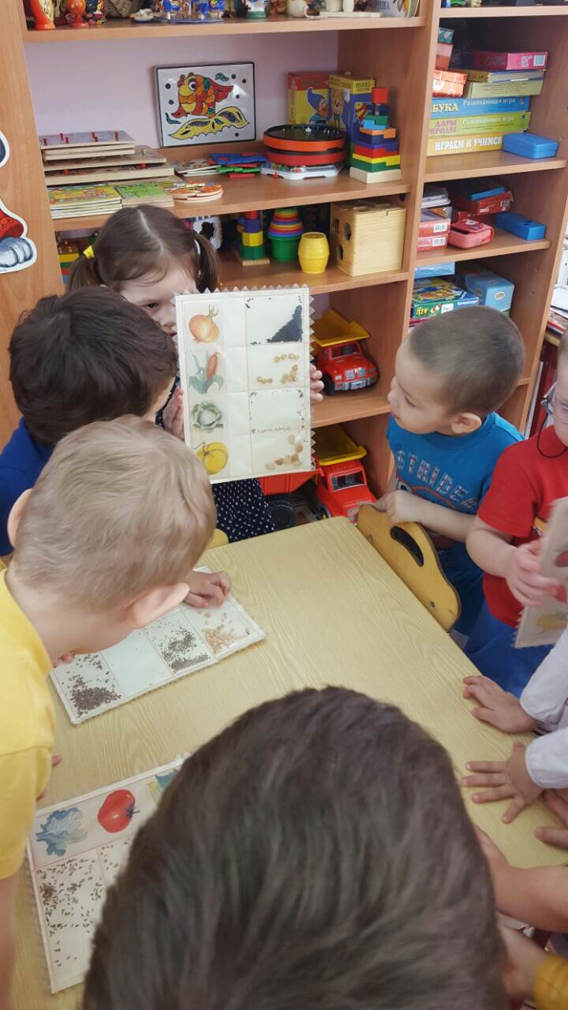
Цель:
Формирование экологической культуры у детей и родителей, создание условий для познавательного развития детей через проектно-исследовательскую деятельность и организацию художественно-продуктивной творческой деятельности.

Slide 4
Задачи:
Формировать у детей знания о росте и потребности растений;
Формировать умения наблюдать , ухаживать за огородными культурами;
Развивать любознательность, интерес к исследовательской деятельности, экспериментированию;
Воспитывать бережное и заботливое отношение к растениям;
Формировать партнерские взаимоотношения между педагогом, детьми и родителями.

Slide 5
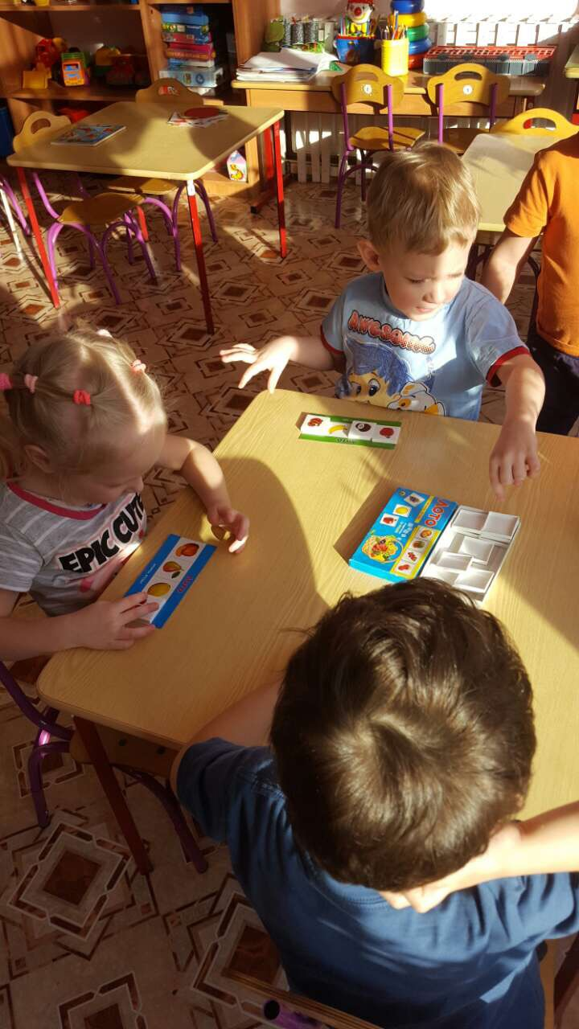
Планирование работы:
1 этап: На подготовительном этапе происходит осмысление проблемы детьми.
Проводились:
НОД;
Вечер загадок;
Дидактические игры;
Беседы;
Театрализованные игры;
Рассматривание овощей и их семян.

Slide 6
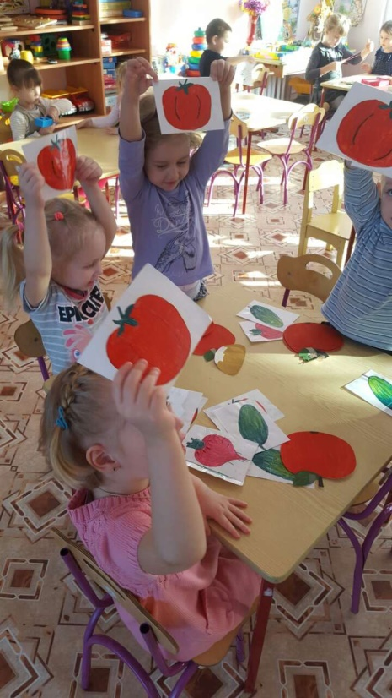
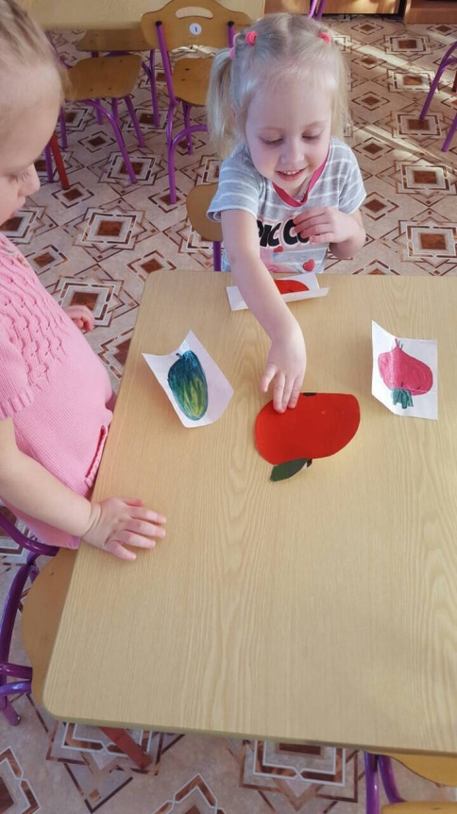
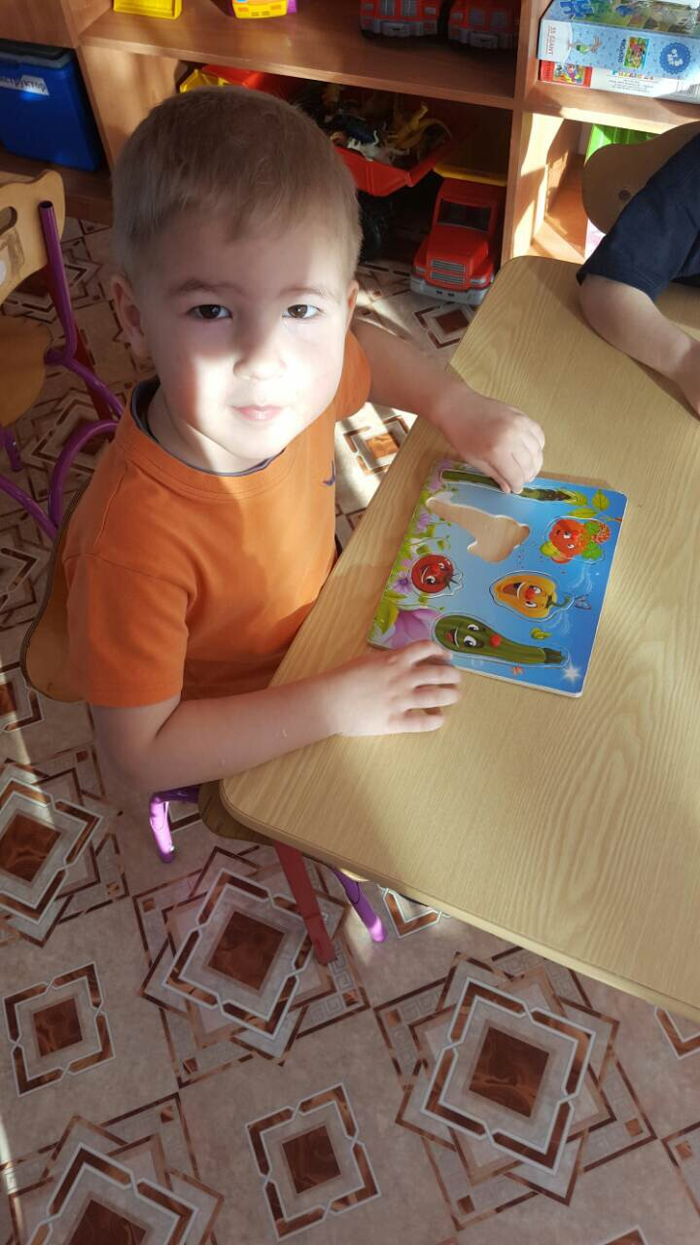
«Найди по описанию»
«Найди лишнее»

Slide 7
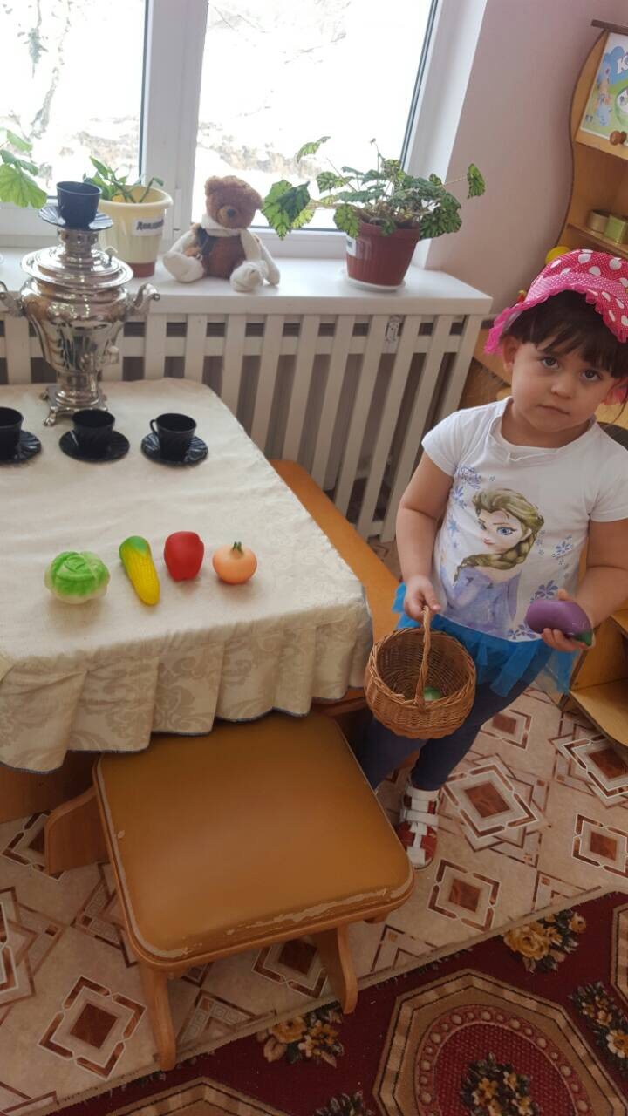
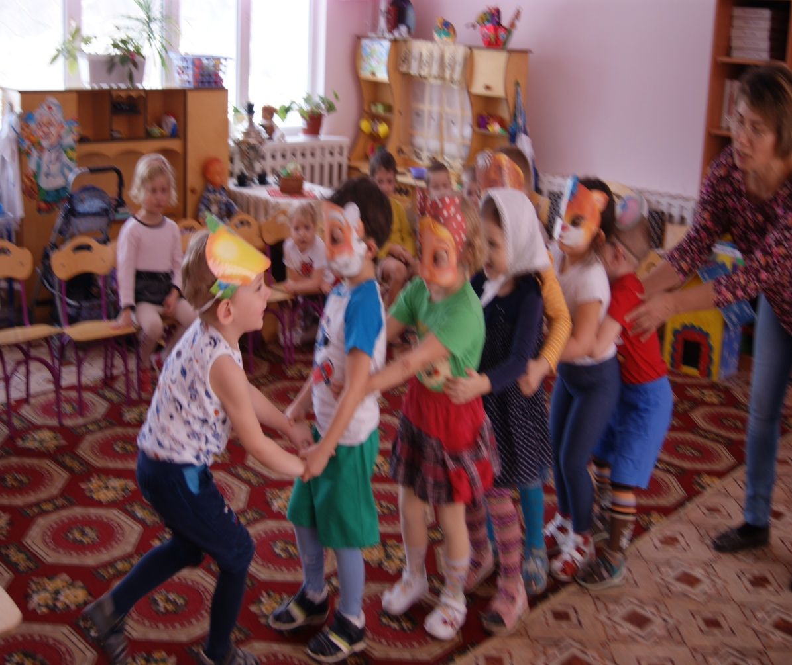
Сюжетно-ролевые игры:
«Хозяйка с базара домой принесла…»
Театрализованные игры

Slide 8
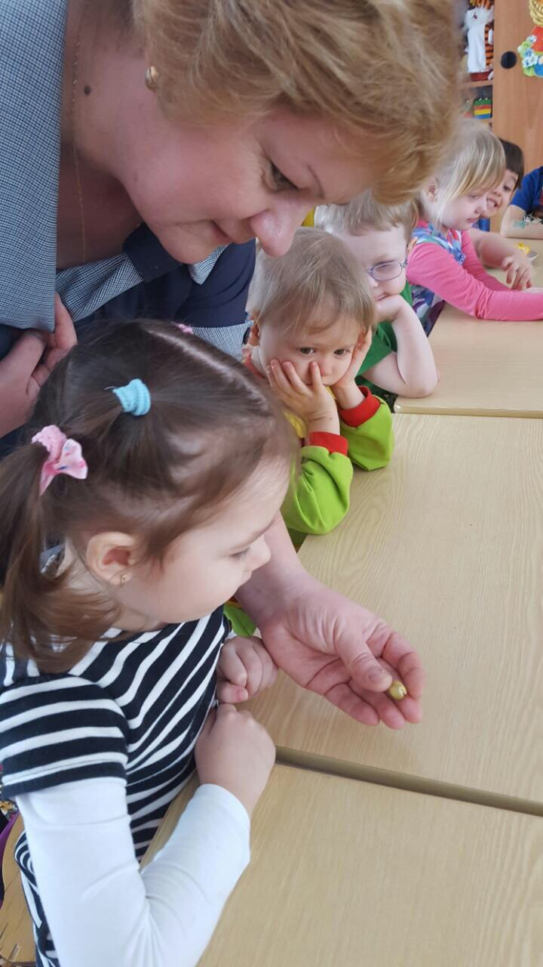
Рассматривание семян
Собирание пазлов

Slide 9
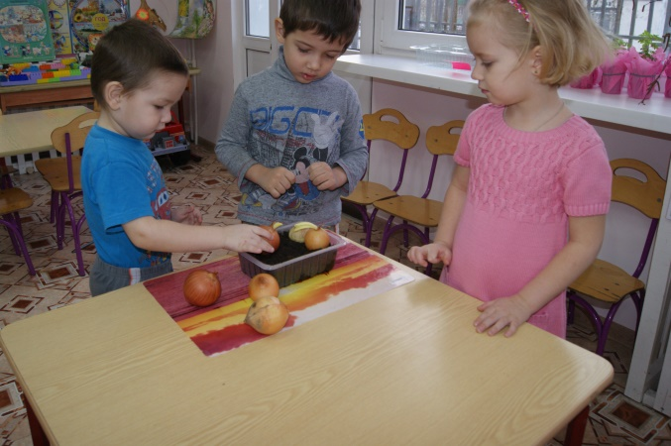
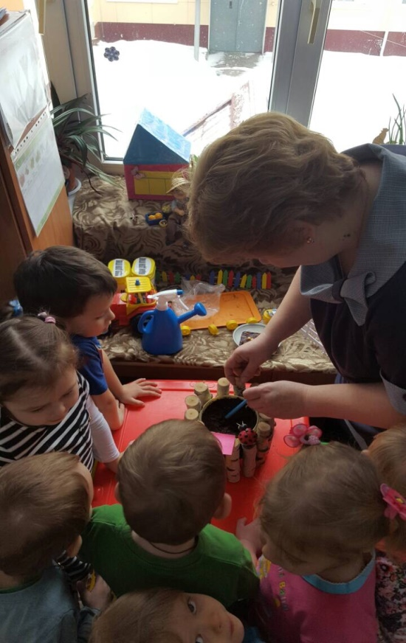
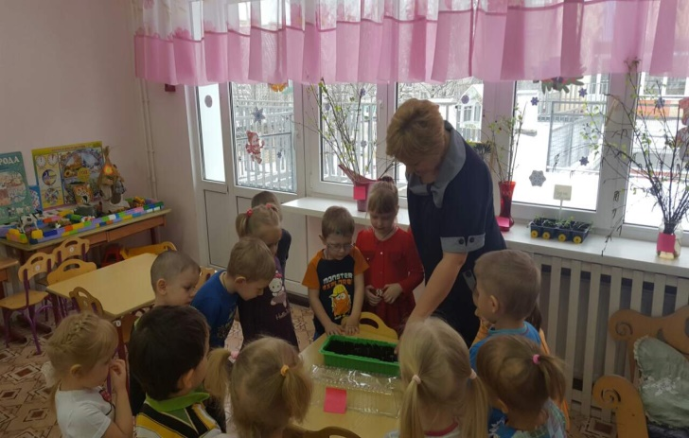
2 этап: На этом этапе осуществляется пробная реализация работы, когда есть возможность внести те или иные коррективы, или определиться с тем, что выстроено логично и грамотно и можно приступать к работе над проектом в полной мере.

Slide 10
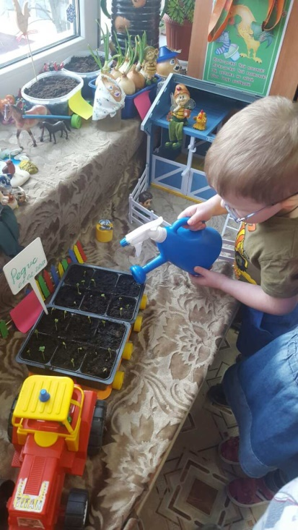
3 этап: На этом этапе осуществляется полностью необходимая работа, позволяющая получить статистически достоверные данные и получить их анализ. Но не все дети сразу и легко включались в работу. Предлагалось задание каждому ребенку, которое соответствовало его индивидуальному уровню: поливка, рыхление, следим за освещением (время от времени поворачиваем растения).

Slide 11
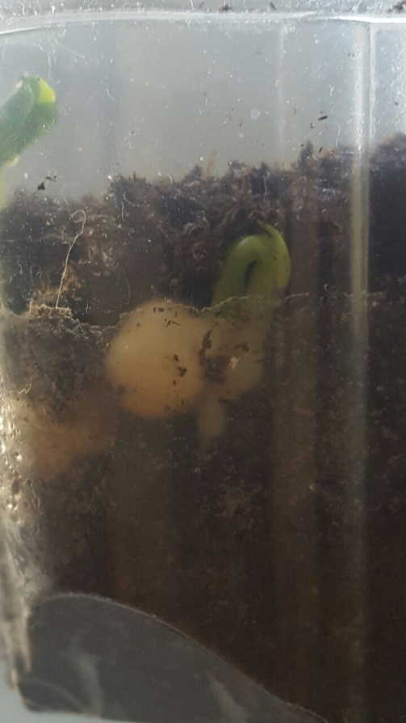
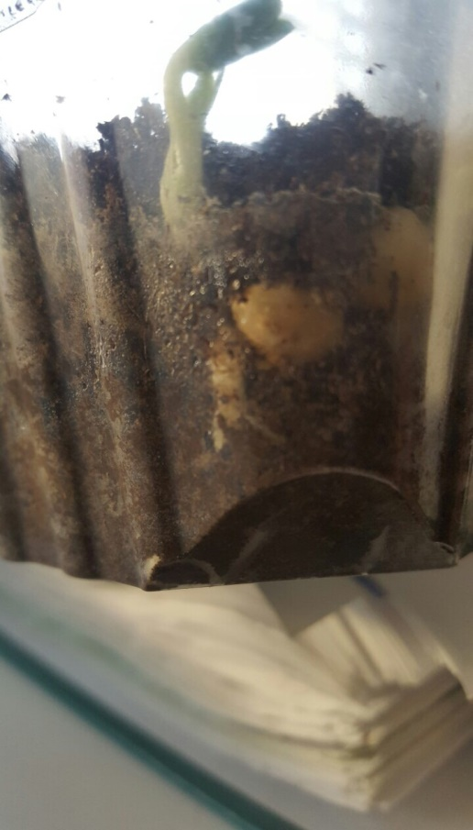
Наблюдения за ростом гороха:
появление ростка и корней
появление усов

Slide 12
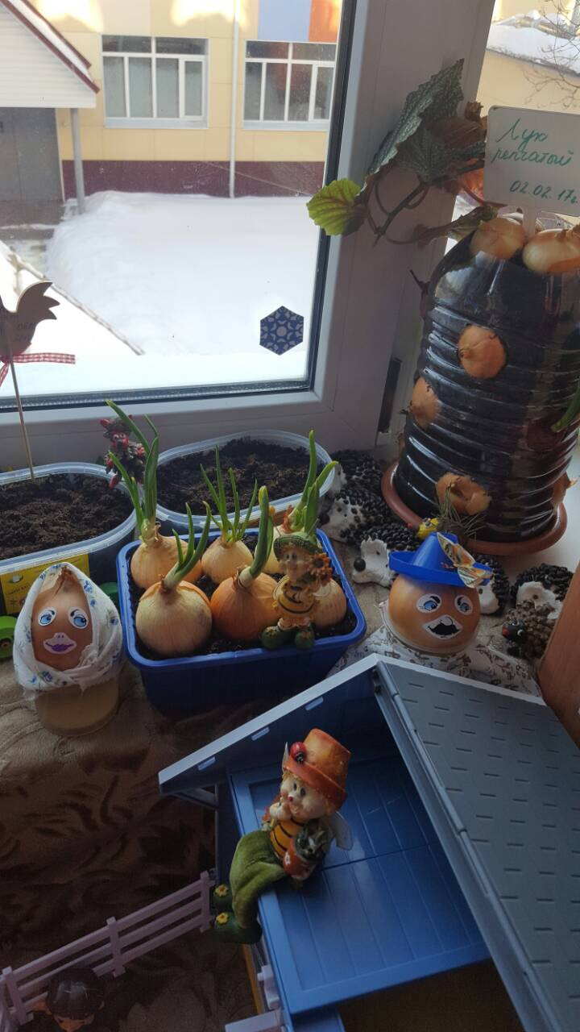
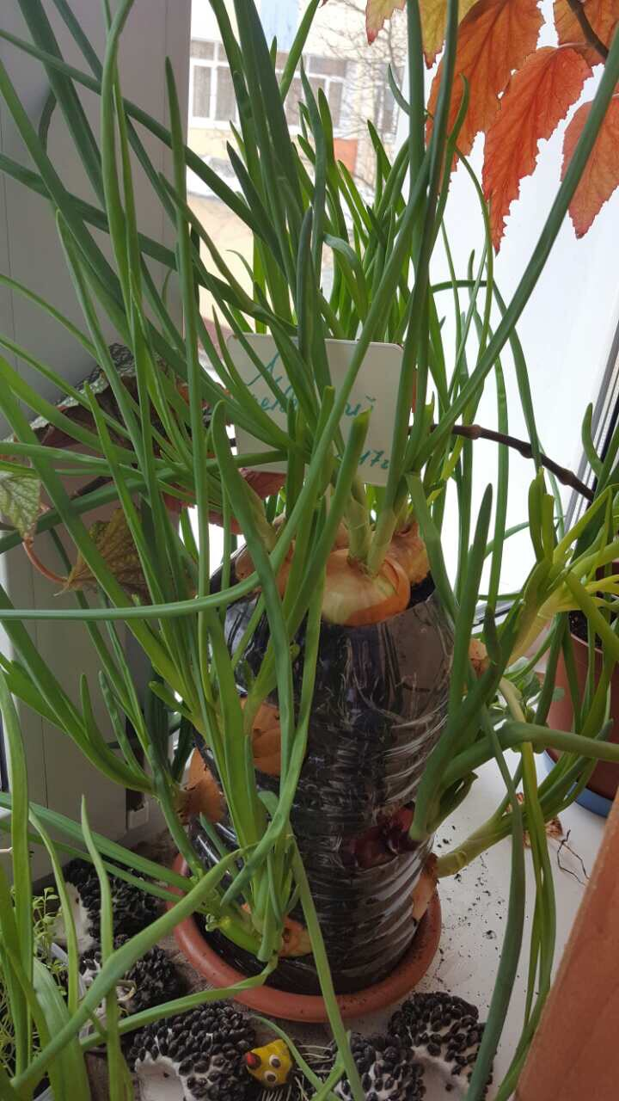
Наблюдение за ростом «лукового дерева»

Slide 13
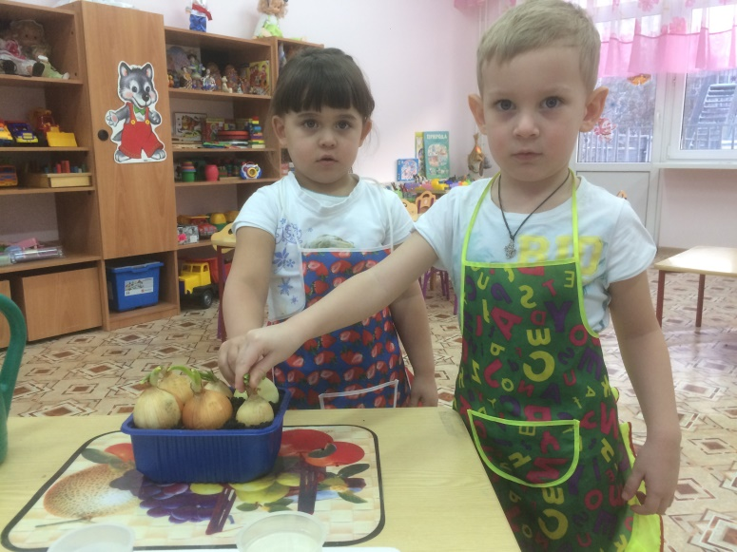
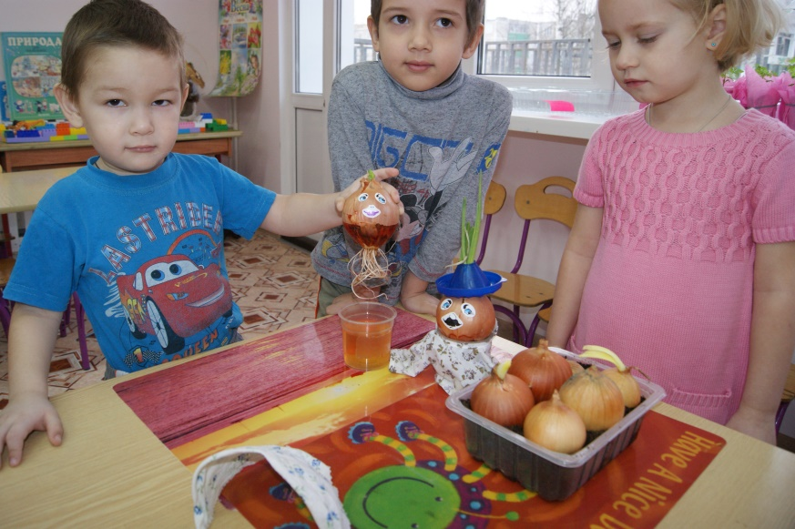
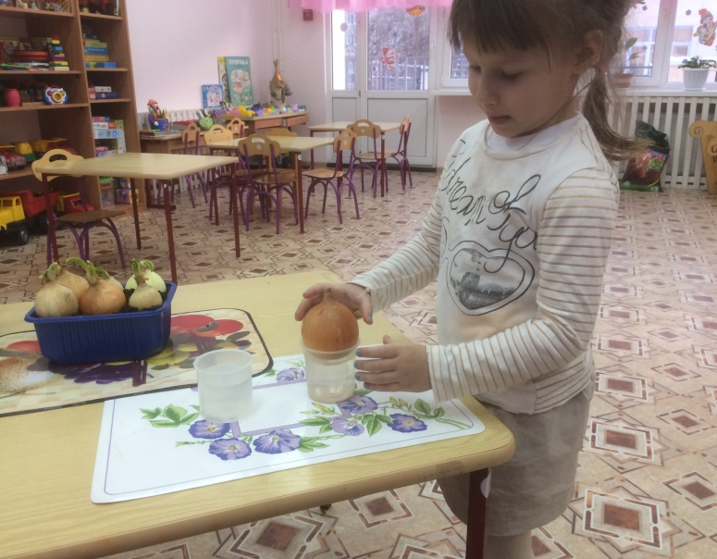
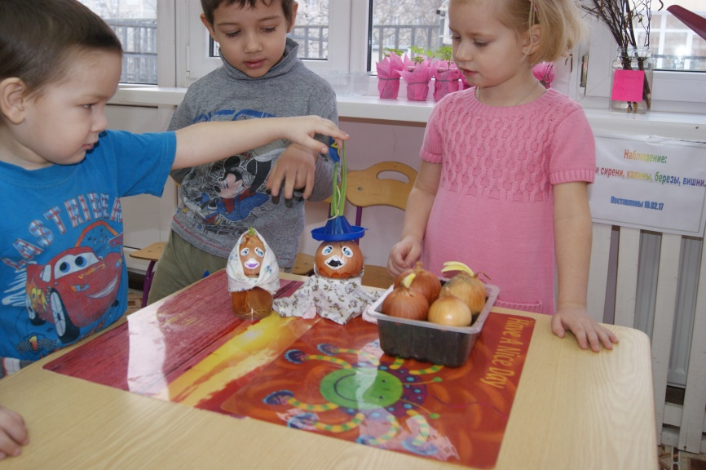
Наблюдения за ростом лука в земле и в воде

Slide 14
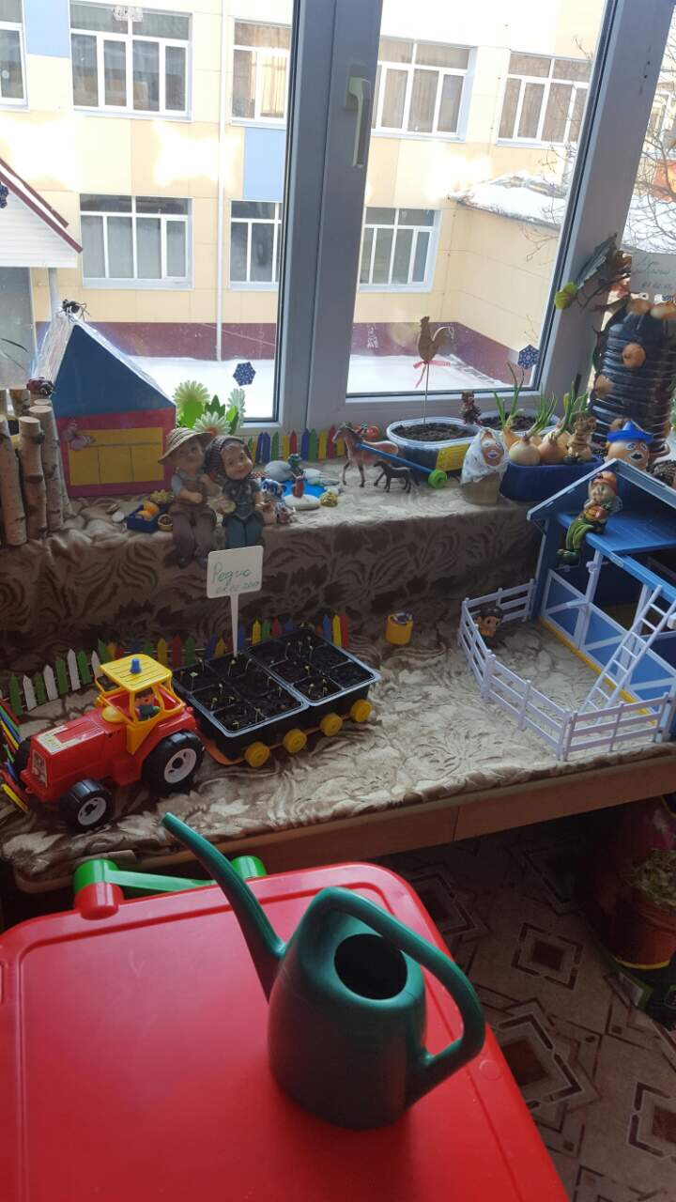
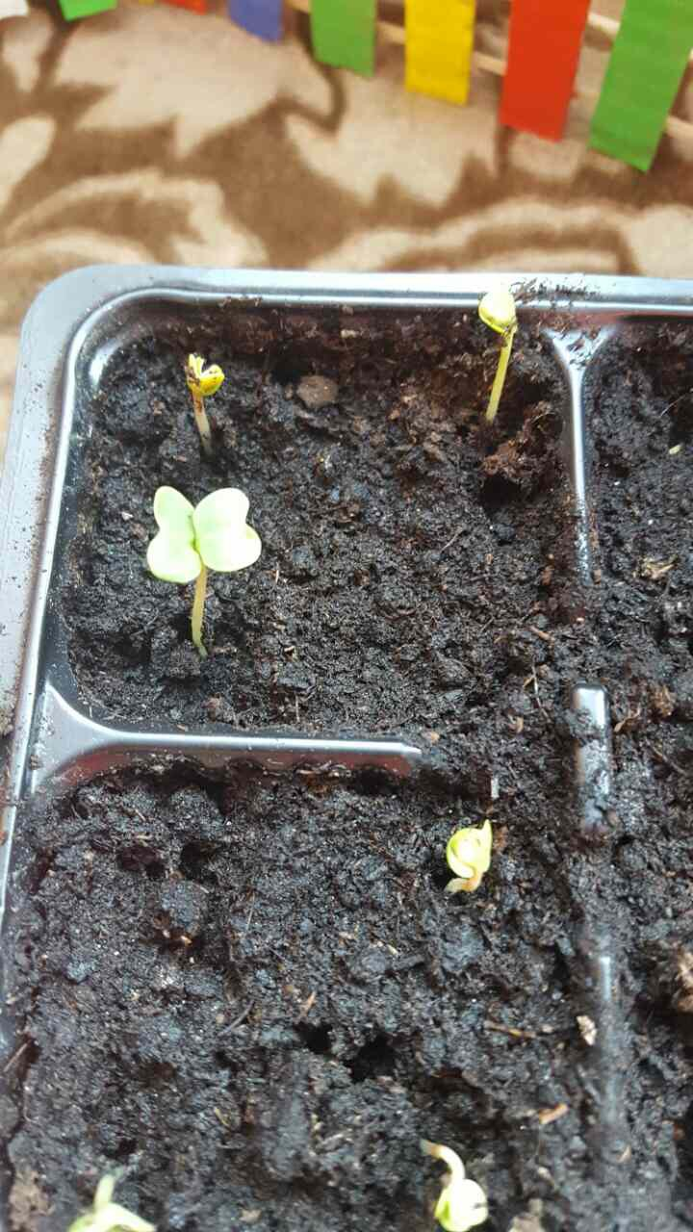
Наблюдения за ростом редиски

Slide 15
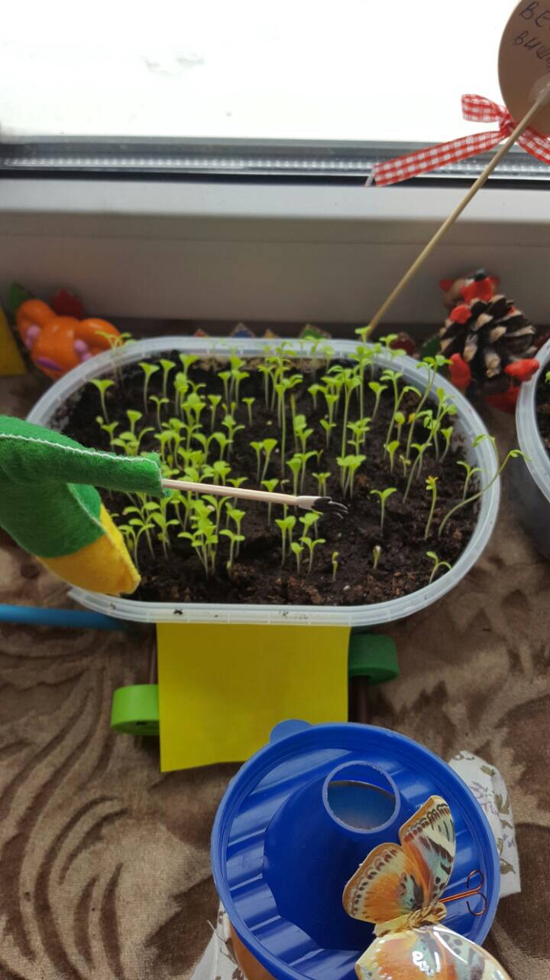
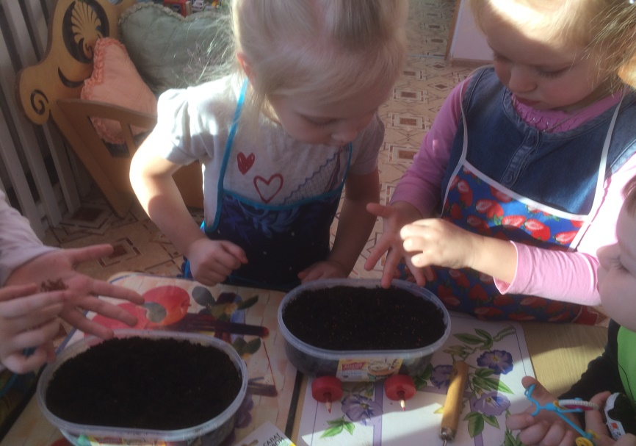
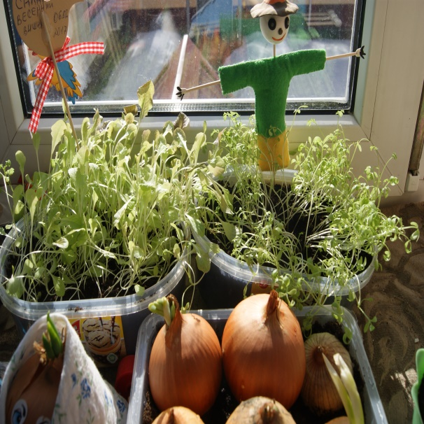
Наблюдения за ростом салата

Slide 16
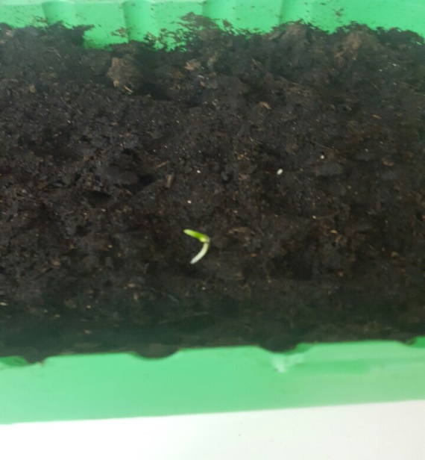
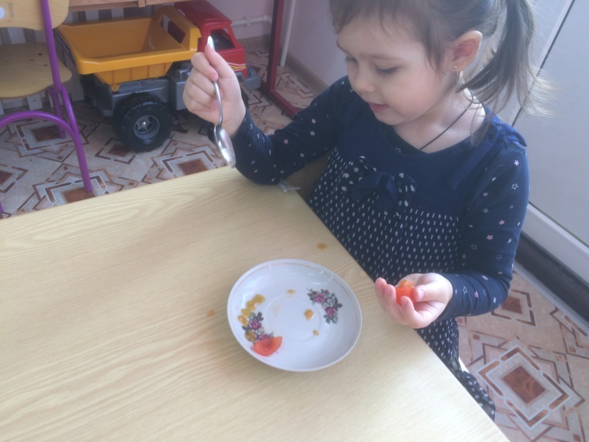
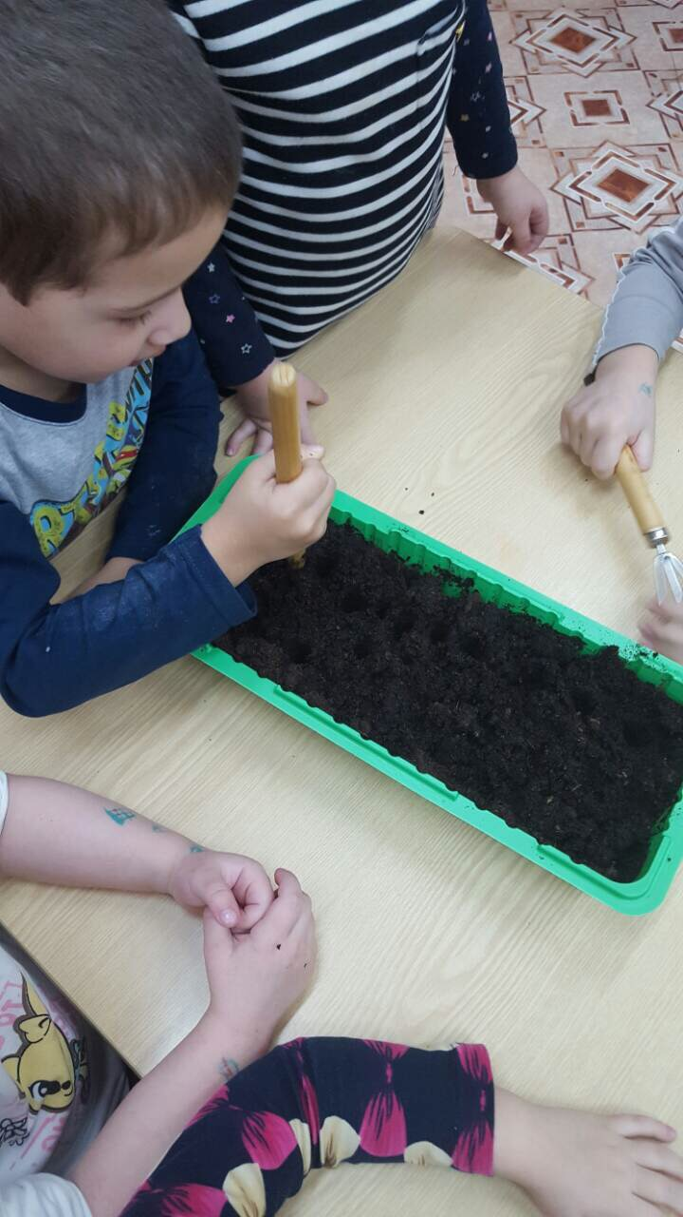
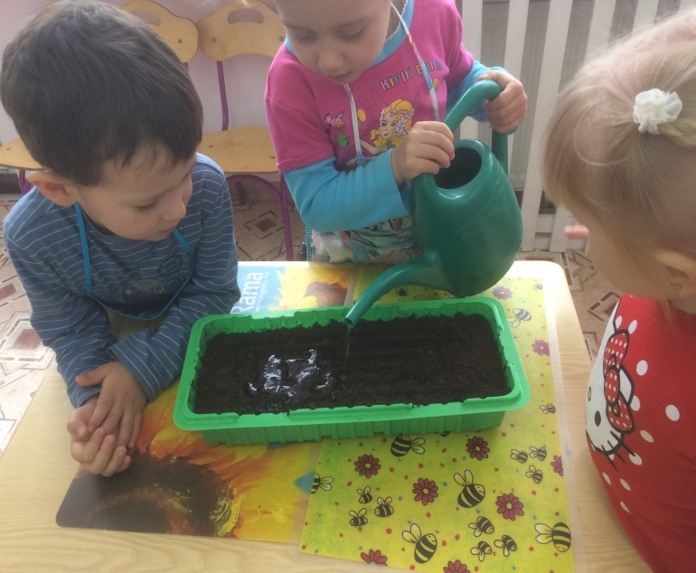
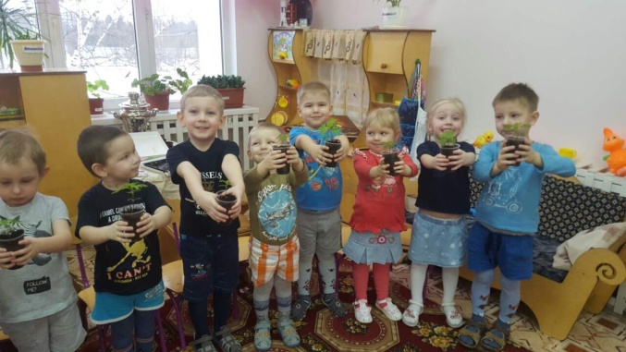
Наблюдения за ростом томата

